Slide 1
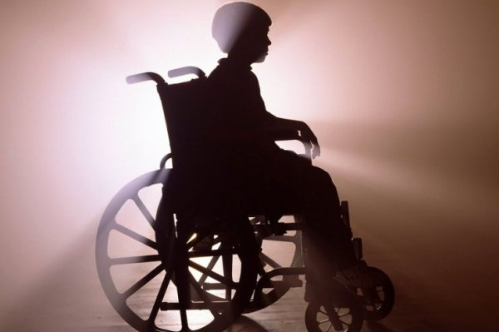
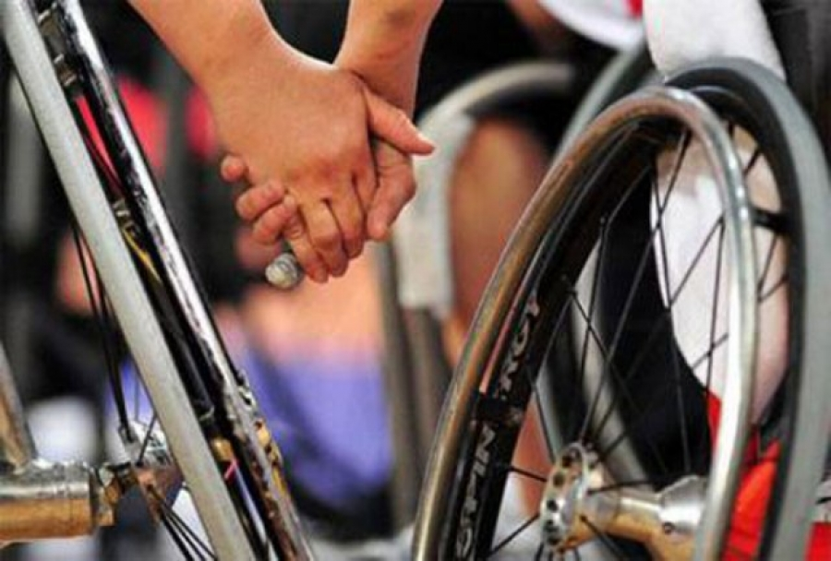
МИР ОДИН НА ВСЕХ!
КЛАССНЫЙ ЧАС
02/12/2015
Выполнила
Шаповалова В.С.

Slide 3
3 декабря отмечается Международный день инвалидов. Существует много примеров, когда люди с ограниченными возможностями не просто выживают, а становятся знаменитыми.

Slide 5
Сейчас 21 век, мы должны научиться любить и принимать ВСЕХ, кто родился на нашей планете - Земля!

Slide 7
Мы должны научиться жить вместе и принимать друг друга такими, какими мы созданы природой. С каждым годом число детей, имеющих различные отклонения в здоровье, только увеличивается, и они становятся неотъемлемой частью нашего общества. Шанс быть счастливым должен быть у каждого!

Slide 8
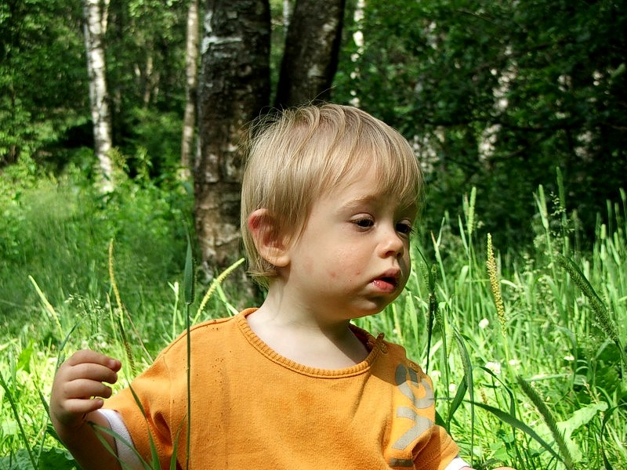

Slide 9
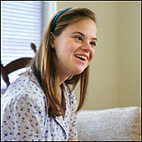
Актриса Эшли Вулф – первый актер с синдромом Дауна, сыгравший главную роль в полнометражной картине.

Slide 10
Россиянин, 20-летний житель Воронежа Андрей Востриков - спортсмен, абсолютный чемпион Европы по спортивной гимнастике среди детей с особенностями развития, золотой призер Специальной Олимпиады в Риме (2006 г.)

Slide 11
Алексей Маресьев, летчик-ас, Герой Советского Союза, Во время Великой Отечественной войны получил ранение, в результате которого ампутировали две ноги. Благодаря упорству и желанию заниматься любимым делом вернулся в небо — стал летать с протезами. Врачи запрещали ему делать лишние движения, но он не остановился. После потери ног Маресьев сумел сбить 7 вражеских самолетов. Всего на его счету за время войны 86 боевых вылетов. Его по праву можно назвать героем своего времени!

Slide 12
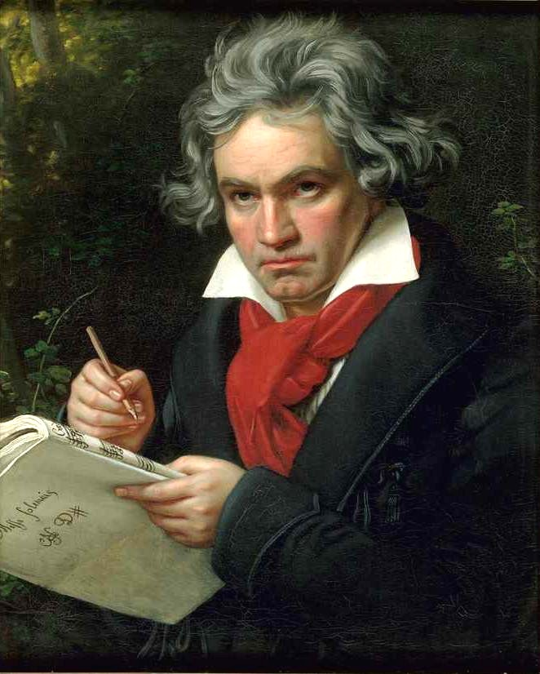
БЕТХОВЕН Немногие люди знают, что этот знаменитый немецкий композитор, настоящий гений музыки был… глухим. Родился он здоровым, но в 26 лет у него развилось заболевание, которое привело к полной глухоте. Удивительно то, что самые знаменитые его произведения были созданы уже после того, как он полностью потерял слух. Так, в частности, это его легендарная Девятая симфония и Торжественная месса.

Slide 13
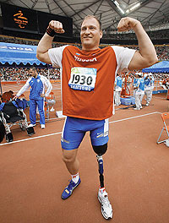
Алексей Ашапатов. Российский спортсмен, чемпион и рекордсмен Летних Паралимпийских игр 2008 года, чемпион мира (2006), чемпион Европы (2005), десятикратный чемпион России по лёгкой атлетике. Родился в 1973 году в Саратове. После несчастного случая в 2002 году врачам пришлось ампутировать Алексею ногу. Сейчас спортсмен ходит на протезе. Алексей Ашапатов - мастер спорта по волейболу сидя, мастер спорта международного класса по армрестлингу и заслуженный мастер спорта по легкой атлетике, абсолютный чемпион Европы по метанию диска среди лиц с ограниченными физическими возможностями.

Slide 15
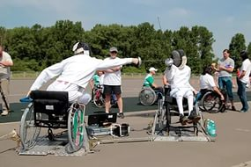

Slide 19
